Slide 1

كن مطيعا
أيوب
د. ريك جريفيث • مؤسسة الدراسات اللاهوتية الأردنية
CICFamily.com • BibleStudyDownloads.org
Notes:
What should we do when we don't comprehend God's purposes? Job tells us to accept his ways—especially when we cannot figure out his reasons.

Slide 2
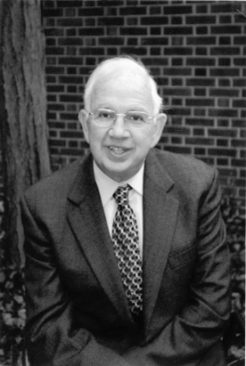
الراباي هارولد
كوشنر
Notes:
Rabbi Kushner was a Jewish rabbi who cared for his congregation. His people had the same kinds of issues we all face––

Slide 3
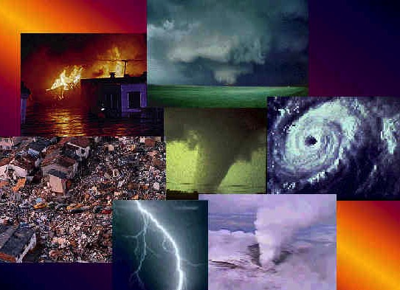

عندما
تحدث
الأمور السيئة
للأشخاص
الصالحين
في مجموعات صغيرة
هل تتفق مع هذا العنوان ؟
Notes:
—natural disasters, sickness, divorce, death, problems with children, etc. In 1981 this led him to write the book When Bad Things Happen to Good People.
Random House says of this book, "When Harold Kushner's three-year-old son was diagnosed with a degenerative disease and that he would only live until his early teens, he was faced with one of life's most difficult questions: Why, God? Years later, Rabbi Kushner wrote this straightforward, elegant contemplation of the doubts and fears that arise when tragedy strikes. Kushner shares his wisdom as a rabbi, a parent, a reader, and a human being. Often imitated but never superseded, When Bad Things Happen to Good People is a classic that offers clear thinking and consolation in times of sorrow."
So what is his "clear thinking"? His thesis is that God is doing all He can to help people, but he can only do so much! Try to understand that God could solve your problem if he was only able to do it.
Let's not get duped into thinking that He is just not able to help you!

Slide 4
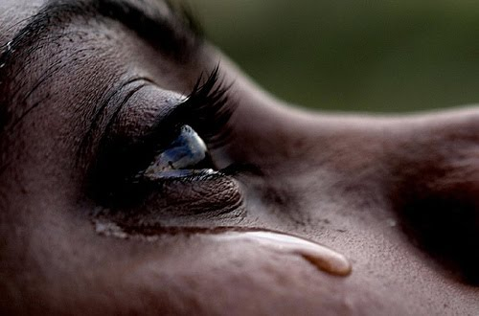
ما هي المعاناة الصالحة التي مررت بها أو تعاني منها الآن؟
Notes:
Think about how pain may hit you despite your innocence.
What righteous suffering have you experienced in the past?
What issue are you going through now though it is undeserved?

Slide 5
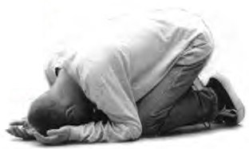
ما هو التجاوب المناسب مع المعاناة الصالحة ؟
Notes:
How should we act when we can't figure out seemingly undeserved difficulty?

Slide 6
القاعدة في زمن أيوب
الخطية
المعاناة
الصلاح
البركة
Notes:
In Job’s day the common belief was that suffering was always caused by sin but godliness that led to blessing. Therefore, the right response to suffering was simply to repent from sin. But is that the proper response to righteous suffering?

Slide 7
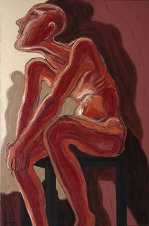
لاهوت القصاص السائد
بيت الأشرار يخرب و خيمة المستقيمين تزهر
(أم 14: 11)
في مخافة الرب ثقة شديدة و يكون لبنيه ملجأ
(أم 14: 26)
حقاً ؟
دائماً ؟

Slide 8
أيوب في مأزق
الإطار
الجدال
القرار
Notes:
Today we’ll see three steps to answer this question: the setting, the debate and the resolution to this problem of righteous suffering.

Slide 9

1. الإطار : تأتي المعاناة أحياناً عندما لا نفعل أي شيء خاطئ (أي 1-2)
Notes:
We haven’t deserved it, but at times pain comes nonetheless.

Slide 10
أيوب 1
Notes:
The setting regarding God's sovereignty over righteous suffering was where Job, unaware of Satan’s plot, innocently suffered great losses (Job 1–2).

Slide 11
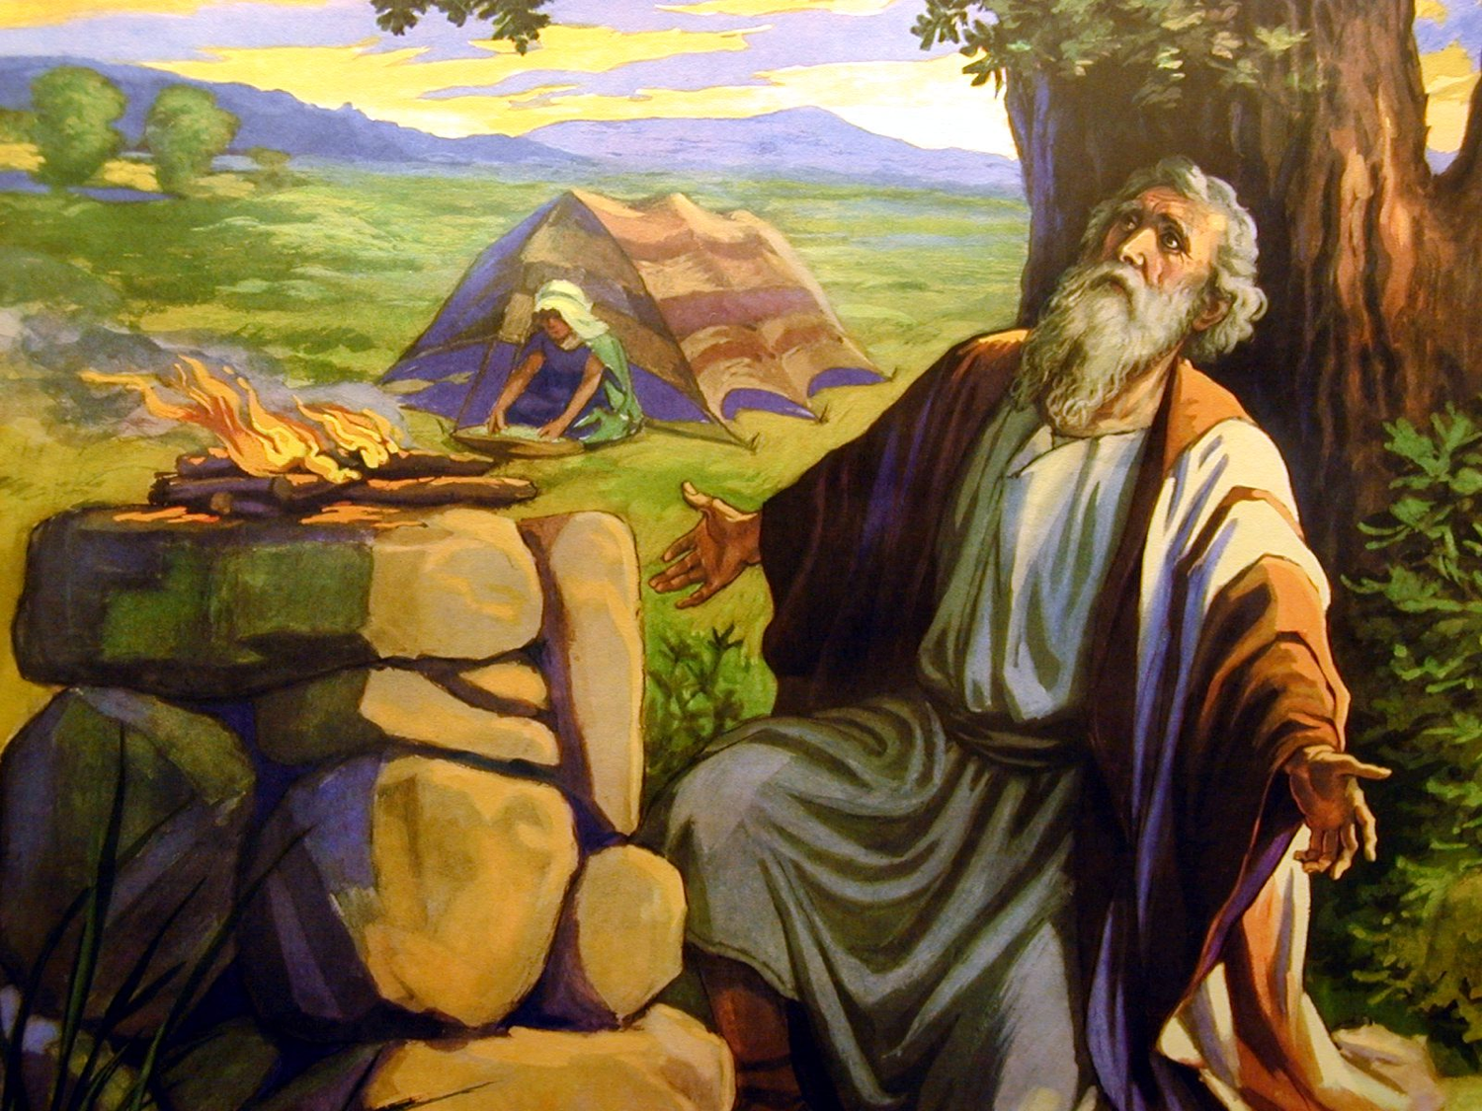
وصف أيوب (1: 1-5)
المشهد 1
Notes:
God blessed Job's character of righteousness with great possessions to show his sovereign blessing on his life (1:1-5).
____________
Job by Bonnat from Wikipedia

Slide 12

هل عاش أيوب حقاً ؟
358
لا (مثل تريمبر لونغمان) | نعم (مثل ريك جريفيث)
إنها مجرد تجربة فكرية | لماذا لا يكون مجرد تجربة فكرية ؟ أيوب موازي لرجال حقيقييين مثل نوح و دانيال (حز 14: 14، 20)
مكتوب بطريقة الشعر الأسلوبي | لماذا لا يمكن لأيوب أن يكون له حوار شعري حقيقي (قارن أغنية)؟ العديد من المجتمعات تفعل هذا.
كان لأيوب سبعة بنين و ثلاث بنات | كان من الممكن أن يكون لدى أيوب العدد المثالي من الأبناء.
أيوب أحد آخر أسفار العهد القديم – على الأقل في شكله النهائي | ما هو الدعم النصي الذي يظهر أن أيوب يملك تاريخاً متأخراً ؟ يمتلك وحدة (أي 1 و أي 42)
الشيطان ( المشتكي ) في العبرية ليس اسم معرف على الرغم من وجود ال التعريف | البرتغالية لديها ال التعريف في الأسماء ؛ الشيطان هو المشتكي (رؤيا ١٠:١٢).
Notes:
Longman arguments given 19 Aug 2019 seminar, Singapore Bible College

Slide 13
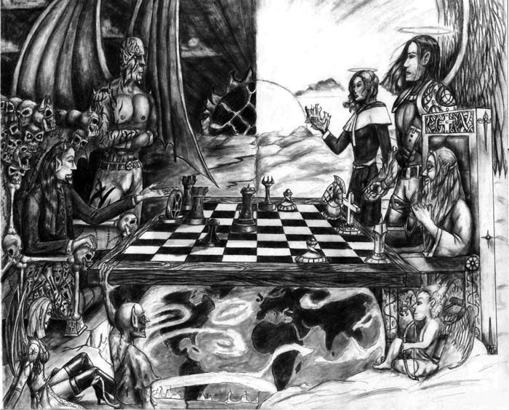
الشطرنج
المشهد 2
Notes:
Satan assaulted Job twice but he remained true to God as background for his friends' accusations against his character (1:6–2:10).

Slide 14
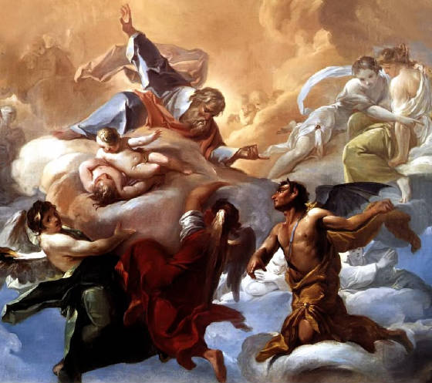
وصف الشيطان (1: 6-12)
المشهد 3
Notes:
Satan's first assault against Job under God's sovereign limitations takes all his possessions and children, but Job responds righteously (1:6-22).
Scene 2 (Heaven): Satan’s limitations are contrasted with God’s sovereignty as he tests Job, as Satan attributes his righteousness to material blessing (1:6-12).
_______
Job by Bonnat from Wikipedia

Slide 15
هجومات الشيطان في أيوب 1
???
 | 1 | 2 | 3 | 4
المهاجمين | السبئيين (1: 14-15) | نار الله (1: 16) | الكلدانيون (1: 17) | الريح (1: 18-19)
الحيوانات المقتولة | 1000 ثور 500 حمار | 7000 خروف | 3000 جمل | —
البشر المقتولين | عبيد كثيرون | عبيد كثيرون | عبيد كثيرون | 7 أبناء 3 بنات
التبادل | الإنسان | الله | الإنسان | الله
انتظر الشيطان حتى يوم الإحتفال (1: 13)
لم يتحدى الشيطان تحديدات الله
Notes:
Scene 3 (Uz): Satan responds to God's permission by taking all of Job's possessions and children, but is rebuked by Job's righteous response (1:13-22).

Slide 16

الرب أعطى و الرب أخذ فليكن اسم الرب مباركاً
(1: 21ب)

Slide 17
أيوب 2
Notes:
Satan's second assault against Job under God's sovereign limitations takes his health, but again Job responds righteously (2:1-10).

Slide 18
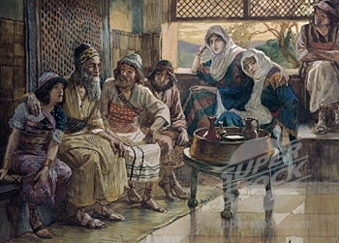
الملخص
2. (أيوب ٣-٤١) حوار غير ناجح بين أيوب و أصدقائه الأربعة بشأن سبب معاناته ، لكن الله يعلن أنه لا ينبغي طرح هذا السؤال بسبب عدم فهمهم له ولسيادته.
360
أيوب 4–31 لها ثلاث دورات من الجدل. (يبدأ أليفاز
كل سلسلة ولا يتحدث صوفر في السلسلة الأخيرة).
الدورة الأولى
أليفاز
4-5
è
أيوب
6-7
بلدد
8
è
أيوب
9-10
صوفر
11
è
أيوب
12-14
الدورة الثانية
أليفاز
15
è
أيوب
16-17
بلدد
18
è
أيوب
19
صوفر
20
è
أيوب
21
الدورة الثالثة
أليفاز
22
è
أيوب
23-24
بلدد
25
è
أيوب
26-31
إيرفينغ ل. جنسون: أيوب : دليل دراسة شخصية، 28

Slide 19
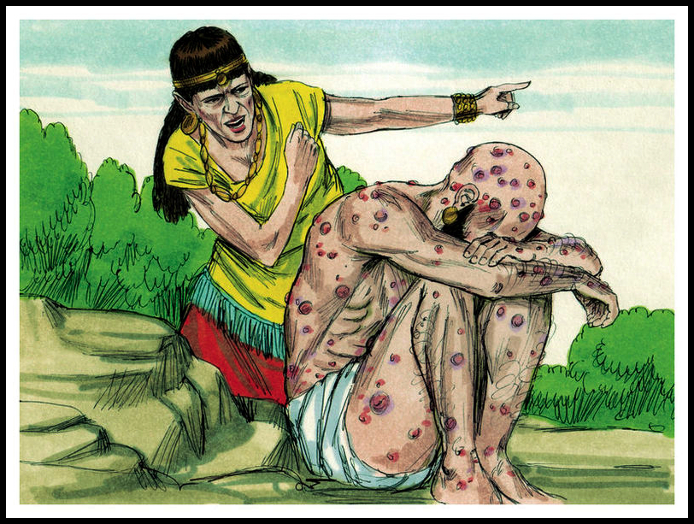
زوجة أيوب :
العن الله و مت
(2: 9)
المشهد 5
Notes:
Scene 5 (Uz): Satan responds to God's permission by hurting Job with sores and a merciless wife, yet Job again responds righteously (2:7-10).

Slide 20
خمسة تجاوبات مع المعاناة
374
هوانغ سابين، كلية سنغافورة للكتاب المقدس، مقتبس
الشخص
التجاوب
الحل
المعادل الحالي
الإجابة
1. زوجة أيوب
العن الله و مت (2: 9)
الإنتحار
الشباب
غير مقبول
2. Three "friends"
Suffering is from sin (4:7-8)
Repentance
"Name it,
claim it"
Not always
applicable
3. Job
God's not fair & doesn't care (19:7)
Complain
Most mourners
Unbiblical
أيوب 2: 9 فقالت له امرأته أنت متمسك بعد بكمالك بارك الله و مت
4 Elihu
Trials are for teaching (33:14-19)
Endure
Most preachers
Inadequate
5. GOD
Not 'Why?" but "Who?" (38-42)
Worship
None
Unpopular

Slide 21
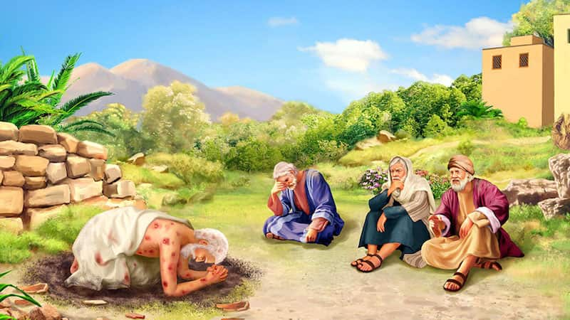
و قعدوا معه على الأرض سبعة ايام و سبع ليال و لم يكلمه أحد بكلمة لأنهم رأوا أن كآبته كانت عظيمة جداً (2: 13)
Notes:
Eliphaz the Temanite, Bildad the Shuhite, and Zophar the Naamathite, sat in silence with Job for a week in the custom of the day so Job could first express his grief (2:11-13).

Slide 22
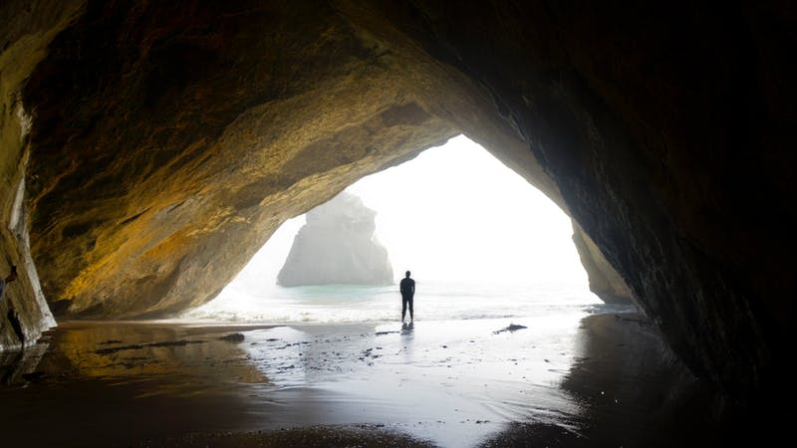
هل تختبر
معاناة صالحة ؟
Notes:
Maybe you also are living right but experiencing pain.
Many times suffering comes from sin (break the law, hurt people you love).
But perhaps you have done nothing to deserve your suffering (living for others, loving God and people).

Slide 23
ما هو التجاوب المناسب مع المعاناة الصالحة ؟
Notes:
How should we act when we can't figure out seemingly undeserved difficulty?

Slide 24
1. الإطار : تأتي المعاناة أحياناً عندما لا نفعل أي شيء خاطئ (أي 1-2)
Notes:
We haven’t deserved it, but at times pain comes nonetheless.

Slide 25
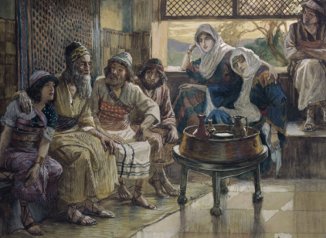
ما هو ردنا النموذجي على المعاناة الصالحة؟

Slide 26

2. الجدال : نصارع مع المعاناة الصالحة حتى يشارك الله سوء الفهم (أيوب 3-41)
Notes:
Wrestling with the reason for pain is natural until God says he won't tell.

Slide 27
أيوب 3
Notes:
God shut down debate by saying that this reason for righteous suffering shouldn’t be asked due to his incomprehensibility and sovereignty (Job 3–41).

Slide 28
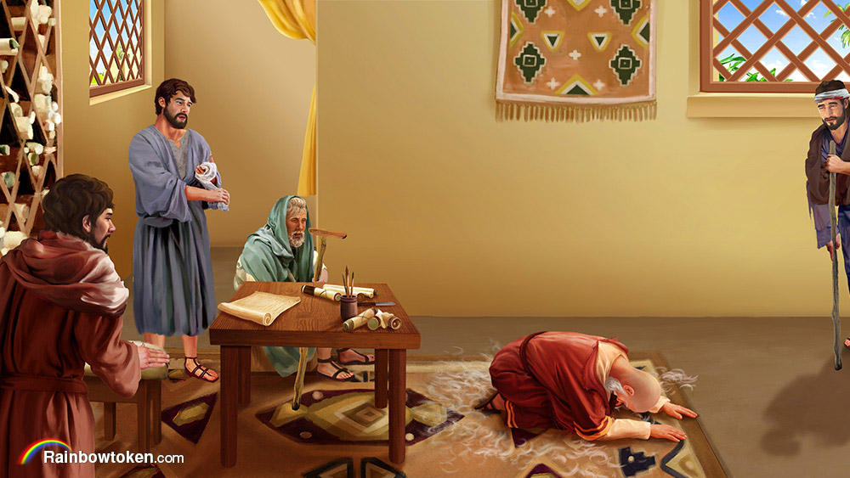
الجدال (أيوب 3-41)
Notes:
Job and his three friends debated in three cycles the reason for his suffering, each time getting more heated and specific, but not knowing why he suffered (Job 3–26).

Slide 29

أيوب
356
يفسر عدم فهم الله المعاناة الصالحة
المعاناة الصالحة |  |  | الحوار غير الناجح |  |  |  | الإسترداد
الإصحاحات 1-2 |  |  | الإصحاحات 3-41 |  |  |  | الإصحاح 42
المعضلة |  |  | الجدال |  |  |  | التحرير
الدمار |  |  | الأسباب |  |  |  | الإعتراف
نثر |  |  | شعر |  |  |  | نثر
السماء و الأرض |  |  | أرض عوص (شمال العربية) |  |  |  | السماء و الأرض
شخصية أيوب 1: 1-5 | اعتداءات الشيطان 1: 6-2: 10 | أصدقاء أيوب 2: 11-13 | الدورات 3-26 | أيوب 27-31 | أليهو 32-37 | الله 38-41 | الطاعة 42: 1-9 | البركات 42: 10-17
زمن الآباء
Notes:
The first and last sections of Job are bookends with most of the writing addressing the struggle to find out the reason for Job's suffering.

Slide 30
الملخص
2. (أيوب ٣-٤١) حوار غير ناجح بين أيوب و أصدقائه الأربعة بشأن سبب معاناته ، لكن الله يعلن أنه لا ينبغي طرح هذا السؤال بسبب عدم فهمهم له ولسيادته.
360
أيوب 4–31 لها ثلاث دورات من الجدل. (يبدأ أليفاز
كل سلسلة ولا يتحدث صوفر في السلسلة الأخيرة).
الدورة الأولى
أليفاز
4-5
è
أيوب
6-7
بلدد
8
è
أيوب
9-10
صوفر
11
è
أيوب
12-14
الدورة الثانية
أليفاز
15
è
أيوب
16-17
بلدد
18
è
أيوب
19
صوفر
20
è
أيوب
21
الدورة الثالثة
أليفاز
22
è
أيوب
23-24
بلدد
25
è
أيوب
26-31
إيرفينغ ل. جنسون: أيوب : دليل دراسة شخصية، 28

Slide 31
خمسة تجاوبات مع المعاناة
374
هوانغ سابين، كلية سنغافورة للكتاب المقدس، مقتبس
الشخص
التجاوب
الحل
المعادل
الحالي
الإجابة
1. زوجة أيوب
العن الله و مت (2: 9)
الإنتحار
الشباب
غير مقبول
2. الأصدقاء الثلاثة
المعاناة بسبب الخطية (4: 7-8)
الإعتراف
سمّها
وثقها
غير معمول بها دائماً
3. Job
God's not fair & doesn't care (19:7)
Complain
Most mourners
Unbiblical
أيوب 4: 7 أذكر من هلك و هو بريء و أين أبيد المستقيمون
8 كما قد رأيت أن الحارثين إثماً و الزارعين شقاوة يحصدونها
4 Elihu
Trials are for teaching (33:14-19)
Endure
Most preachers
Inadequate
5. GOD
Not 'Why?" but "Who?" (38-42)
Worship
None
Unpopular

Slide 32
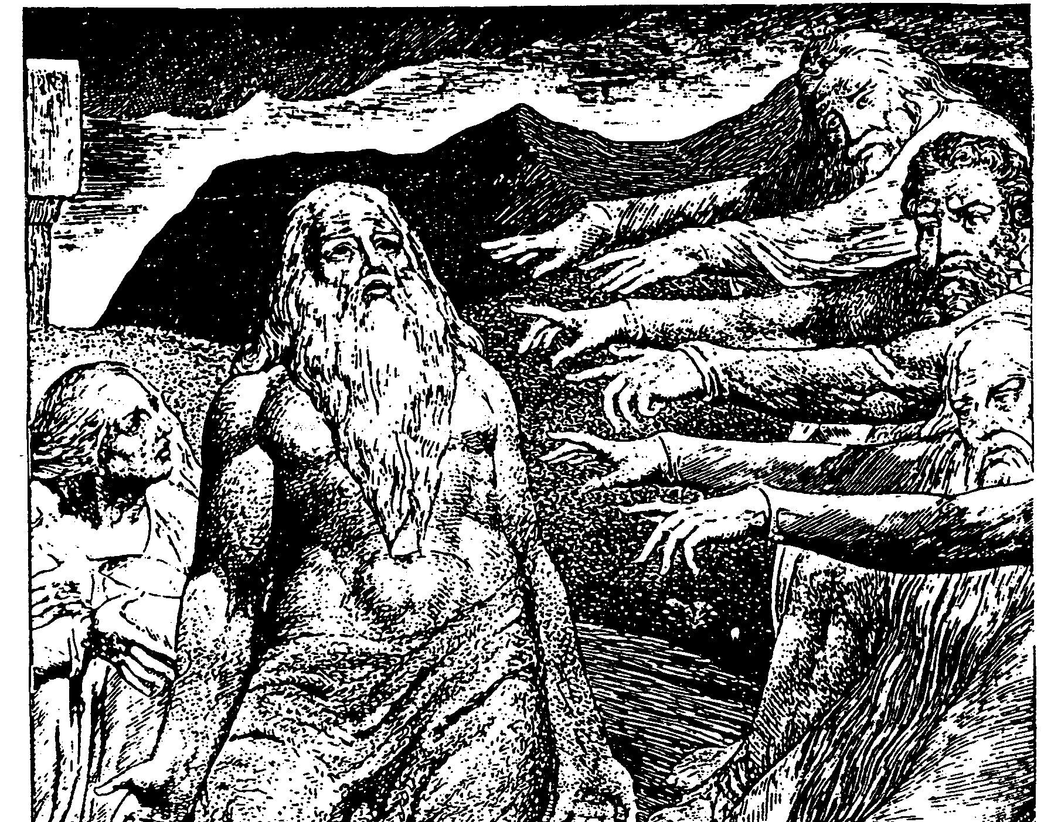
دورات الجدال في أيوب
372

Slide 33
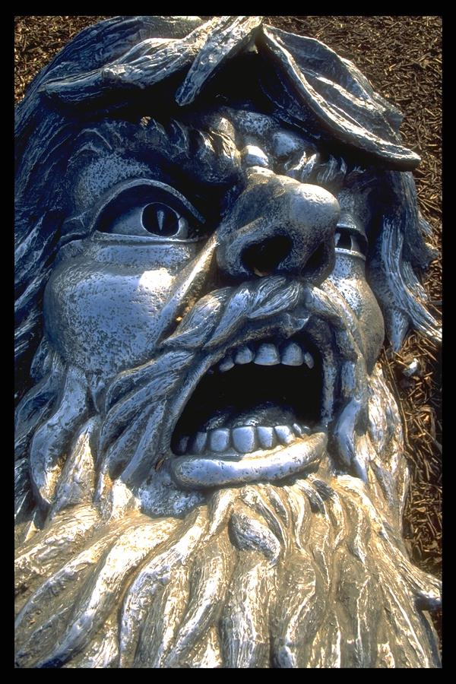
فرضيتهم الأساسية
373
أليفاز
العقوبة
بلدد
لقد نلت ما تستحقه
صوفر

Slide 34
فرضية أيوب الأساسية
373
أيوب
أنا لا استحق ما نلته

Slide 35
خمسة تجاوبات مع المعاناة
374
هوانغ سابين، كلية سنغافورة للكتاب المقدس، مقتبس
الشخص
الرد
الحل
المعادل
الحالي
الإجابة
1. زوجة أيوب
العن الله و مت (2: 9)
الإنتحار
الشباب
غير مقبول
2. الأصدقاء الثلاثة
المعاناة بسبب الخطية (4: 7-8)
الإعتراف
سمّها
وثقها
غير معمول بها دائماً
3. أيوب
الله ليس عادلاً و لا يهتم (19: 7)
التذمر
معظم المعزين
غير كتابي
4 Elihu
Trials are for teaching (33:14-19)
Endure
Most preachers
Inadequate
أيوب 19: 7
ها إني أصرخ ظلماً فلا أستجاب أدعو و ليس حكم
5. GOD
Not 'Why?" but "Who?" (38-42)
Worship
None
Unpopular

Slide 36
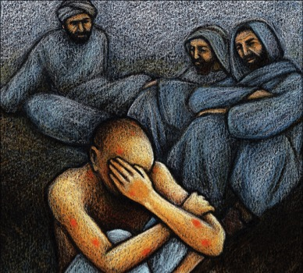
دورات الجدال
1
2
372
3
Cycle
النغمة
التضمين
التلميح
الإتهام
المحتوى
توصيات
عامة
نصيحة
محددة
إتهامات
وحشية
المتكلمون
أليفاز
بلدد
صوفر
أليفاز
بلدد
صوفر
أليفاز
بلدد
الطول
12 إصحاح
7 إصحاحات
10 إصحاحات
الإصحاحات
3-14
15-21
22-31

Slide 37
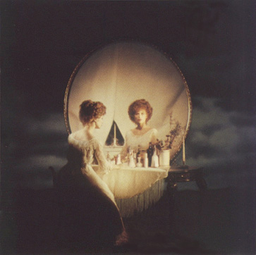
لماذا يعاني البريء ؟
الشيطان
يستحق ذلك
الأصدقاء الثلاثة
عقوبة
أليهو
تأديب

Slide 38
أيوب 32
Notes:
Elihu angrily rebuked Job and his friends saying that God need not reveal the purpose for Job's suffering although He is speaking to Job through his pain (Job 32–37).

Slide 39

مخاطبات أليهو (32-37)
367
الخطاب الأول
إلى الأربعة (32: 6-9)
إلى الثلاثة (32: 10-14)
إلى أيوب (32: 15-33: 33)
الخطاب الثاني
إلى الثلاثة (34: 1-15)
إلى أيوب (34: 16-37)
الخطاب الثالث
إلى أيوب (35: 1-3)
إلى الثلاثة (35: 4-16)
الخطاب الرابع
إلى أيوب (36: 1-37: 1)
إلى الثلاثة (37: 2-13)
إلى أيوب (37: 14-24)
Adapted at 35:4-16 from Roy B. Zuck, Bible Knowledge Commentary, 1:755

Slide 40
خمسة تجاوبات مع المعاناة
374
هوانغ سابين، كلية سنغافورة للكتاب المقدس، مقتبس
الشخص
التجاوب
الحل
المعادل
الحالي
الإجابة
1. زوجة أيوب
العن الله و مت (2: 9)
الإنتحار
الشباب
غير مقبول
أيوب 33: 14
لكن الله يتكلم مرة و باثنتين لا يلاحظ الإنسان
أيوب 33: 15
في حلم في رؤيا الليل عند سقوط سبات على الناس في النعاس على
المضجع
2. الأصدقاء الثلاثة
المعاناة بسبب الخطية (4: 7-8)
الإعتراف
سمّها
وثقها
غير معمول بها دائماً
3. أيوب
الله ليس عادلاً و لا يهتم (19: 7)
التذمر
معظم المعزين
غير كتابي
4. أليهو
التجارب بهدف التعليم
(33: 14-19)
التحمل
معظم الوعاظ
غير مناسب
5. GOD
Not 'Why?" but "Who?" (38–42)
Worship
None
Unpopular

Slide 41
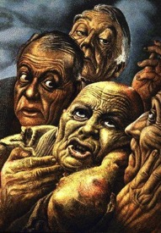
وجهات نظر أصدقاء أيوب
373
بروس ويلكينسون و كينيث بوا، حديث عبر الكتاب
أليفاز
بلدد
صوفر
أليهو
الخصائص
لاهوتي
مؤرخ، قانوني
أخلاقي، عقائدي
شاب لاهوتي و مفكر
الإعتماد على
الملاحظة
الخبرة
التقليد
الفرضية
التعليم
الشخصية
حذر
مجادل
وقح، فظ
فهيم مع بعض الغرور
الصوت
فلسفة
تاريخ
الأرثوذكسية
المنطق
الحجة
إذا أخطأت
سوف تعاني
لا بد أنك أخطأت
أنت تخطئ
الله ينقي و يعلم
النصيحة لأيوب
الأشرار فقط
يعانون
الأشرار دائماً يعانون
حياة الأشرار قصيرة
تواضع و اخضع لله
الآية الرئيسية
4: 8، 5: 17
8: 8
20: 5
37: 23
مفهوم الله
بار
يعاقب الأشرار
يبارك الصالحين
ديان
ثابت
معطي التشريع
مستقيم
لا يرحم
مؤدب
معلم

Slide 42
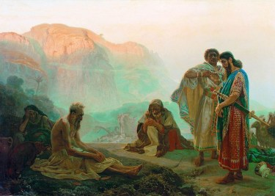
الآية المفتاحية
"The Almighty is beyond our reach and exalted in power; in his justice and great righteousness, he does not oppress. Therefore, men revere him, for does he not have regard for all the wise in heart?" (Job 37:23-24)
أليهو يتكلم :
القدير لا ندركه عظيم القوة و الحق و كثير البر لا يجاوب
24 لذلك فلتخفه الناس كل حكيم القلب لا يراعي
(أيوب 37: 23-24)
356
Notes:
Elihu seems to get it, though he was the youngest of Job's critics. Interestingly, in Job 42 God tells Job to pray for the three friends and gives Elihu a pass. The focus of these key verses is that, despite the craziness and injustice and difficulties of this world, God is not oppressing us. He just does not rescue us from experiencing trials.

Slide 43
أيوب 38
Notes:
The LORD tested Job with unanswerable questions to affirm His incomprehensibility, sovereignty, and omnipotence (Job 38–41).

Slide 44
لماذا يعاني البريء ؟
الشيطان
يستحق ذلك
الأصدقاء الثلاثة
عقوبة
أليهو
تأديب
الله
سوء الفهم

Slide 45
امتحان نصف الفصل
لأيوب (38-41)
369
الجزء 1 : (إجابات قصيرة، 38: 1-40: 5) :
هل تستطيع الإجابة على سؤال واحد فقط من أسئلتي ؟
الجزء 2 (أسئلة مقالية، 40: 6-41: 34)
ماذا تمتلك من صفاتي (40: 6-14) ؟
كيف يمكنك أن تتغلب على بهيموث (40: 15-24) ؟
كيف يمكنك أن تتغلب على لوياثان (41) ؟
Notes:
Job probably thought God was giving him a FINAL EXAM—but he didn't know that, even though he miserably failed this exam, he would live 140 years after it (42:16).

Slide 46
خمسة تجاوبات مع المعاناة
374
هوانغ سابين، كلية سنغافورة للكتاب المقدس، مقتبس
الشخص
الرد
الحل
المعادل الحالي
الإجابة
أيوب 38: 1 فأجاب الرب أيوب من العاصفة :و قال
2 من هذا الذي يظلم القضاء بكلام بلا معرفة
3 اشدد الآن حقويك كرجل فإني أسألك فتعلمني 4
أين كنت حين أسست الأرض أخبر إن كان عندك فهم
1. زوجة أيوب
العن الله و مت (2: 9)
الإنتحار
الشباب
غير مقبول
2. الأصدقاء الثلاثة
المعاناة بسبب الخطية (4: 7-8)
الإعتراف
سمّها
وثقها
غير معمول به دائماً
3. أيوب
الله ليس عادلاً و لا يهتم (19: 7)
التذمر
معظن المعزين
غير كتابي
4. أليهو
التجارب بهدف التعليم
(33: 14-19)
التحمل
معظم الوعاظ
غير مناسب
5. الله
ليس لماذا بل من (38-42)
العبادة
لا أحد
ليس معروفاً

Slide 47
أيوب 40

Slide 48
امتحان نصف الفصل
لأيوب (38-41)
369
الجزء 1 : (إجابات قصيرة، 38: 1-40: 5) :
هل تستطيع الإجابة على سؤال واحد فقط من أسئلتي ؟
الجزء 2 (أسئلة مقالية، 40: 6-41: 34)
ماذا تمتلك من صفاتي (40: 6-14) ؟
كيف يمكنك أن تتغلب على بهيموث (40: 15-24) ؟
كيف يمكنك أن تتغلب على لوياثان (41) ؟
Notes:
Job probably thought God was giving him a FINAL EXAM—but he didn't know that, even though he miserably failed this exam, he would live 140 years after it (42:16).

Slide 49
بهيموث (أي 40: 15-24)
15 هوذا بهيموث الذي صنعته معك يأكل الشعب مثل البقر 16 ها هي قوته في متنيه و شدته في عضل بطنه 17 يخفض ذنبه كأرزة عروق فخذيه مضفورة 18 عظامه أنابيب نحاس جرمها حديد ممطول
(40: 15-18)

Slide 50
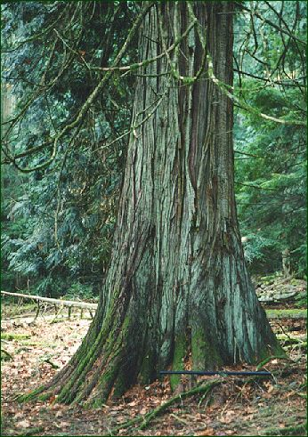
كان الأرز أكبر شجرة في الشرق الأوسط
379

Slide 51
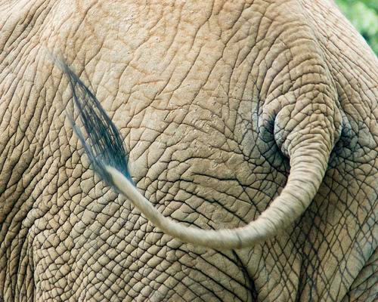
ذيل الفيل ليس كالارز
379

Slide 52
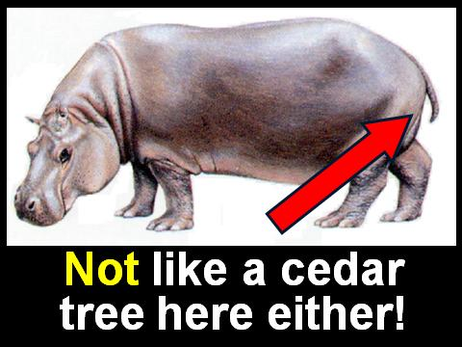
ليس مثل شجرة أرز على فرس النهر أيضًا
379

Slide 53
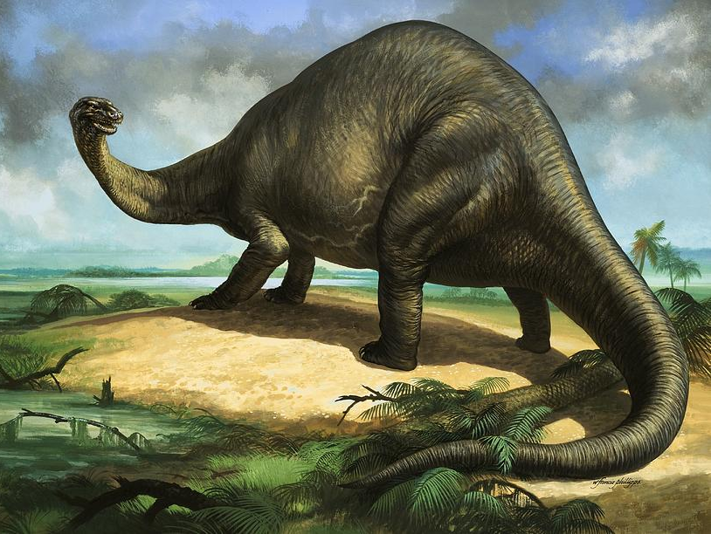
الأباتوصور
( نوع من الديناصورات)
379
وزنها 35 طناً
و قياسها 120 قدماً

Slide 54
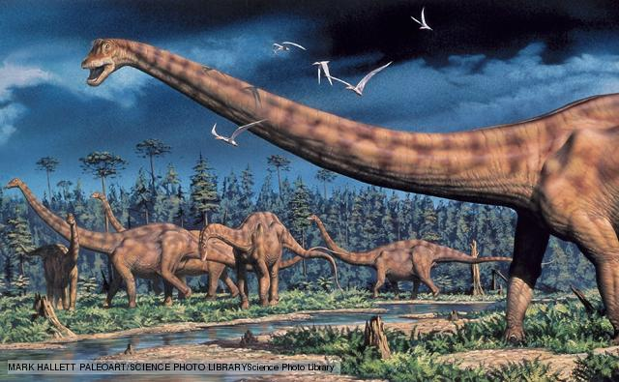
الديبلودوكس
379
أيضاً قياسها 120 قدماً

Slide 55
أيوب 41

Slide 56

ما هو
لوياثان ؟
369 379
أيوب 41

Slide 57
لوياثان (أي 41: 1-34)
1 أتصطاد لوياثان بشص أو تضغط لسانه بحبل
2 أتضع أسلة في خطمه أم تثقب فكه بخزامة
3 أيكثر التضرعات إليك أم يتكلم معك باللين
(41: 1-3)

Slide 58
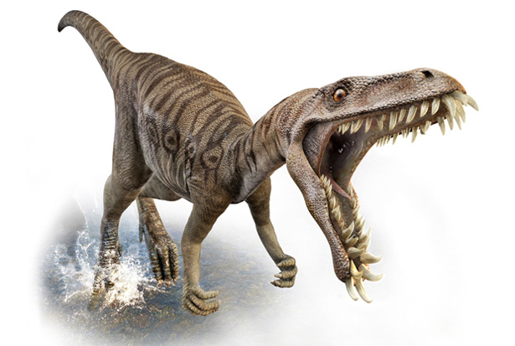
Tyrannosaurus Rex
379

Slide 59
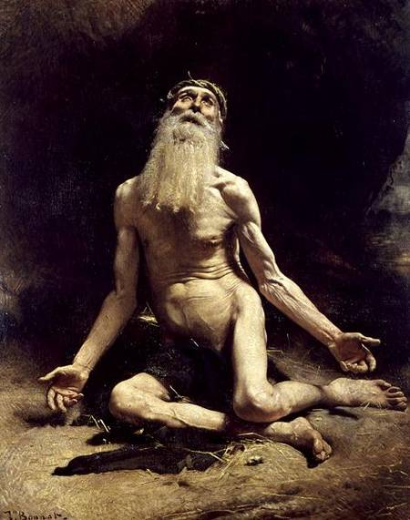
هل أجاب
الله أيوب ؟
كيف ؟
ربما لن يكشف الله سبب معاناتك
فاسترح في جهلك
Notes:
God probably will not reveal why you are suffering—so rest in your ignorance.
Too often we think that God owes us a reason. He doesn’t owe us anything!
Even if he did tell the reason, we would still struggle with his justice due to our sin.
_____________
Job by Bonnat from Wikipedia

Slide 60
ماهو التجاوب المناسب مع المعاناة الصالحة ؟
Notes:
How should we act when we can't figure out seemingly undeserved difficulty?

Slide 61
1. الإطار : تأتي المعاناة أحياناً عندما لا نفعل أي شيء خاطئ (أي 1-2)
Notes:
We haven’t deserved it, but at times pain comes nonetheless.

Slide 62
2. الجدال : نصارع مع المعاناة الصالحة حتى يشارك الله سوء الفهم (أيوب 3-41)
Notes:
Wrestling with the reason for pain is natural until God says he won't tell.

Slide 63

3. القرار : تجاوبنا المناسب هو أن نخضع لله (أيوب 42)
Notes:
We should surrender to the Lord rather than fight him.

Slide 64
أيوب 42

Slide 65
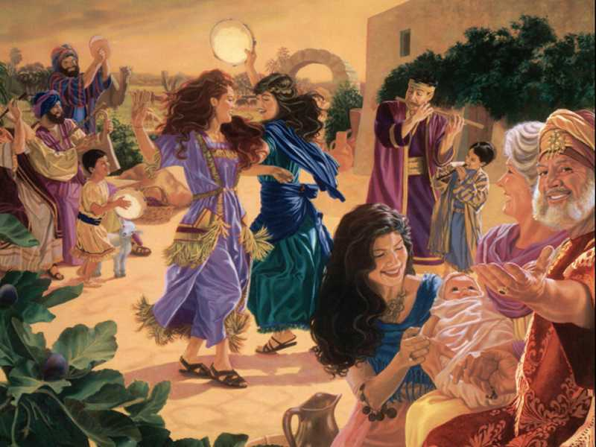
الملخص
370
3. خضع أيوب لله بسبب سوء فهمه لسيادته ثم صلى لأصدقائه و استرد ممتلكاته، أولاده و صحته و هذا يؤكد بركات الله على من يقبلون خطته (أي 42)
Notes:
The proper response to righteous suffering was Job’s submission to God rather than questioning his incomprehensibility and sovereignty (Job 42).

Slide 66
التباينات بين أيوب 1 و ايوب 42
370
أيوب 1
أيوب 42
الوصف
بلا لوم و مستقيم يتقي الله و يحيد عن الشر
بلا لوم مع أنه تائب يتقي الله و يصلي لأصدقائه
الأبناء
7
7
البنات
3 (يأكلون مع إخوتهم في الإحتفالات)
3 (أكثر جمالاً، وارثات)
الخراف
7000
14000
الجمال
3000
6000
الثيران
500
1000
الحمير
500
1000
العبيد
عدد كبير
يفترض عدداً كبيراً منهم
العمر
غير مذكور
عاش 140 سنة أخرى
Notes:
God blessed Job's obedience with long life, doubling his former wealth, giving him more children and restoring his health, blessing the latter part of his life more than the first (42:10-17).

Slide 67
لا تجتهد في معرفة الأسباب
وانشغل في معرفة الله بدلاً من ذلك
356
معاناة أيوب و الحوار مع الآخرين و مع الله و استرداده تعلن أن التجاوب المناسب مع المعاناة الصالحة هو الخضوع لله بدلاً من استجواب سوء الفهم لله و لسيادته

Slide 68
ما هو التجاوب المناسب مع المعاناة الصالحة ؟
Notes:
How should we act when we can't figure out seemingly undeserved difficulty?

Slide 69

الفكرة الرئيسية في أيوب
استسلم لعدم فهم الله
بدلاً من محاولة فهم المعاناة
Notes:
Yield to the LORD by recognizing that he is under no obligation to tell you his purposes in difficulty.

Slide 70
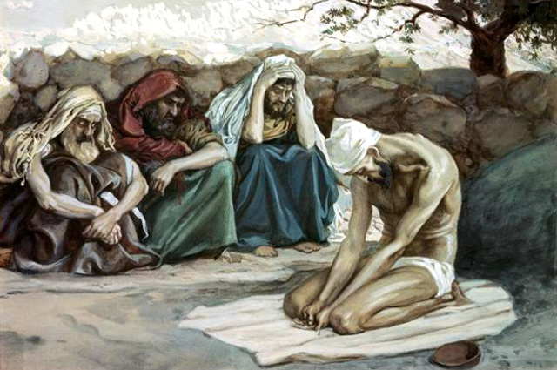

الكلمة المفتاحية
أيوب
356
سوء الفهم
مشكلة
المعاناة
Notes:
James Tissot, "Job and His Three Friends."

Slide 71
Application
356
التطبيق
خلال المعاناة الصالحة
1. لا تتساءل حول سبب المأزق الذي يحدث لك.
2. اخضع لله بالثقة في حكمته
Notes:
Do not demand a response from God to your questions that he never promises to answer.
The issue is not knowing God’s answer—which you probably wouldn’t accept anyway—but the issue is faith in him and his ways despite your ignorance.
What issue are you going through now?
Is your pain really righteous suffering?
If you need to repent, please go ahead.
If you don’t need to repent, don’t pretend you do.
How are you trying to figure your suffering out?
“If only I knew…” assumes that if you knew right, you would act right.
Are you finding the advice of friends about as helpful as the counsel of Job’s friends?
How can you submit to God by trusting in God’s wisdom?

Slide 72
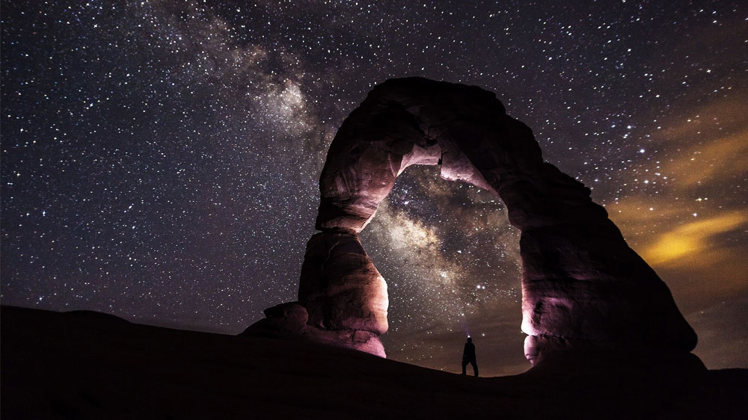
لا تحاول اجبار الله أن يخبرك بالأمور
التي لن يقولها
السرائر للرب إلهنا و المعلنات لنا و لبنينا إلى الأبد لنعمل بجميع كلمات هذه الشريعة
(تث 29: 29) فاندايك
الأسرار لإلهنا أما ما يعلنه فهو لنا و لأولادنا لكي نطيع جميع كلام هذه الشريعة
(تث 29: 29) المبسطة

Slide 73

مزمور 46: 10
كفوا و اعلموا أني أنا الله
Notes:
Other translations say, "Cease striving…"
Only when we stop to listen will we hear from God.
Only when we hear from God—even hear God's silence—that we will know him as he truly is.
He is God. We are not. This is one of the basic rules of living in his universe.

Slide 74
Black

Slide 75


رابط وعظ العهد القديمat BibleStudyDownloads.org
أحصل على العرض التقديمي و النص مجاناً

